Slide 1

A NOVA PREVIDÊNCIA
Leonardo Rolim
Secretário Previdência

Slide 2
As projeções populacionais mostram que, em 2060, haverá menos pessoas em idade ativa que hoje (- 5,7%, com respeito a 2018). Ao mesmo tempo, o número de idosos irá triplicar.
Demografia impõe reforma
Projeções da População Brasileira (em milhões de pessoas)
A taxa de fecundidade caiu 71,8% entre 1960 e 2018. A projeção é que essa relação caia abaixo de 1,7 até 2040.
Fonte: Elaboração a partir da Projeção da População de 2018 do IBGE.

Slide 3

NOVA PREVIDÊNCIA
O Brasil está envelhecendo rapidamente
É insustentável manter o sistema atual
1980
14
2000
11,5
2020
7
N° de pessoas em idade ativa (15 a 64 anos) em relação a cada idoso (65+).
2060
2,35

Slide 4

Diferença da idade média de óbito entre as aposentadorias por idade urbana e rural caiu de 6,7 anos em 2000 para 1,8 em 2018.

Slide 5
Arrecadação Líquida, Despesa e Resultado do RGPS em relação ao PIB – 1995 a 2018
Entre 1995 e 2018, a arrecadação líquida do RGPS passou de 4,6% do PIB para 5,7%. Já a despesa do RGPS passou de 4,6% do PIB para 8,6%, e o déficit do RGPS foi de 0,1% do PIB, em 1995, para 2,9%, em 2018. Nos últimos 10 anos a despesa cresceu em uma média de 5,2% ao ano.
Fontes: Fluxo de Caixa do INSS. Elaboração: SPREV/ME.

Slide 6
DISTRIBUIÇÃO DOS GASTOS DA UNIÃO EM 2018
Despesa Exceto serviço da dívida: R$ 1,34 trilhão
Fonte: Relatório Resumido de Execução Orçamentária 6º bimestre de 2018 – STN.

Slide 7
Brasil é muito jovem para gastar tanto com Previdência
NOVA PREVIDÊNCIA
Notes:
Países mais velhos que o Brasil, mas com gasto com Previdência inferior

Slide 8

Dívida da geração atual dos Regimes Próprios de Previdência dos servidores públicos corresponde a 64% do PIB.
Déficit Atuarial dos RPPS
Grupo | Ativos | Aposentados | Pensionistas | Total | Relação ativos / apos. + Pens. | Déficit atuarial (R$ trilhões) | Relação defícit / segurados
União (1) | 688.778 | 446.852 | 294.145 | 1.429.775 | 0,9 | 1,20 | 839 mil
Estados/DF (2) | 2.454.573 | 1.671.827 | 503.908 | 4.630.308 | 1,1 | 2,10 | 454 mil
Municípios | 2.593.884 | 710.490 | 176.841 | 3.481.215 | 2,9 | 1,03 | 296 mil
TOTAL RPPS | 5.737.235 | 2.829.169 | 974.894 | 9.541.298 | 1,5 | 4,33 | 454 mil
Observações:
1 - União: Considera apenas os servidores civis. Relatório da Avaliação Atuarial de 2019 (Anexo IV.6 PLDO 2020)
2 - Estados/DF: Demonstrativo de Informações Previdenciárias e Repasses (DIPR) e Demonstrativo dos Resultados da Avaliação Atuarial (DRAA), com aplicação da mesma taxa de desconto da União. Inclui os servidores civis e, quando declarados, os policiais e bombeiros militares dos Estados.

Slide 9
Nova Previdência
PEC 06/2019
Combate a Fraudes
Cobrança da Dívida
Projeto dos Militares

Slide 10
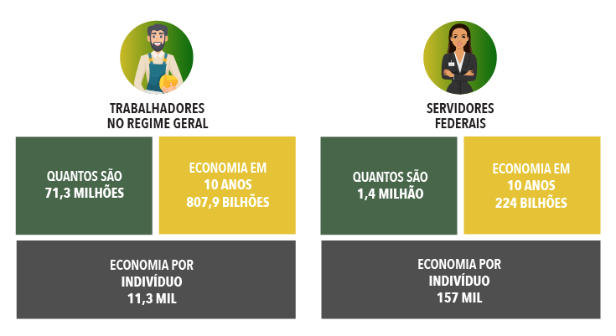
NOVA PREVIDÊNCIA
Impacto
per capita
ECONOMIA EM
10 ANOS
R$ 807,9 BILHÕES
ECONOMIA EM
10 ANOS
R$ 224 BILHÕES
R$
R$
* Atualizado de acordo com os parâmetros do PLDO 2020.

Slide 11
Desconstitucionalização de Parâmetros
Todos os direitos estão sendo mantidos na Constituição
Foram analisados 92 Constituições de diferentes continentes.
Desse total:
  78 mencionam o direito à previdência social no texto constitucional (PEC 06/2019 mantém);
  62 dispõem sobre a previdência como direito fundamental ou social (PEC 06/2019 mantém);
  38 elencam os benefícios ou riscos cobertos (a PEC 06/2019 mantém);
  30 estabelecem regras de repartição de competência legislativa (PEC 06/2019 mantém);
  21 disciplinam os princípios do sistema de previdência social (PEC 06/2019 mantém);
  17 estabelecem regras de financiamento ou orçamento (PEC 06/2019 mantém);
  3 tratam da regra de reajustamento dos benefícios (INPC em lei complementar);
  2 dispõem sobre o piso previdenciário (PEC 06/2019 mantém);
  1 trata de condições de acesso a benefícios (Gana);
  Nenhuma outra trata de regra de cálculo.

Slide 12


Subsídios

Slide 13
NOVA PREVIDÊNCIA
Alíquotas progressivas
Quem ganha mais paga mais
Proposta
RGPS e RPPS da União
Faixa Salarial (R$) | Alíquota efetiva
Até 1 Salário Mínimo (SM) | 7,5%
998,01 a 2.000,00 | 7,5% a 8,25%
2.000,01 a 3.000,00 | 8,25% a 9,5%
3.000,01 a 5.839,45 | 9,5% a 11,69%
5.839,46 a 10.000,00* | 11,69% a 12,86%
10.000,01 a 20.000,00* | 12,86% a 14,68%
20.000,01 a 39.000,00* | 14,68% a 16,79%
Acima de 39.000,00* | + de 16,79%
*Apenas para RPPS
Alíquota efetiva resulta da aplicação da alíquota progressiva sobre cada faixa salarial

Slide 14
Experiência Internacional
Envelhecimento é um processo global. Mundo vive uma onda de reformas previdenciárias;
Entre 1995 e 2018, 78 países aumentaram as taxas de contribuição, 57 aumentaram a idade legal de aposentadoria e 61 mudaram a regra de cálculo/indexação dos benefícios;
Alguns países, como Grécia e Portugal, cortaram benefícios, desrespeitando a direitos adquiridos;

Slide 15
NOVA PREVIDÊNCIA
Com a Nova Previdência, projeção do crescimento do PIB é maior
Crescimento do PIB (%a.a.)
Cenários
Fonte: IBGE. Elaboração SPE/ME

